Slide 1
第4章
理解利率

Slide 2
现值
1年之后获得的1美元的价值要低于现在获得的1美元的价值
原因何在？
  现在1美元的存款能够获得利息，并且在1年之后变成1 x (1+i) 美元

Slide 3
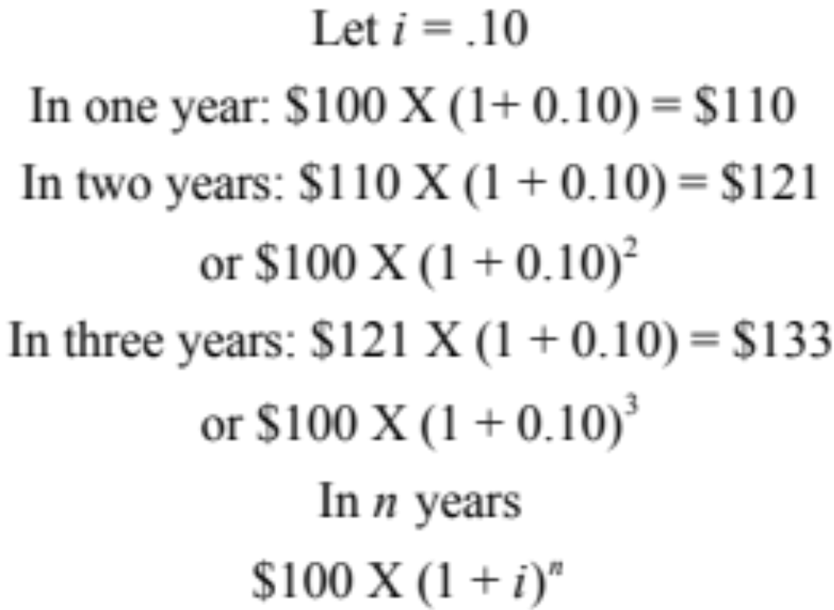
Present Value

Slide 4
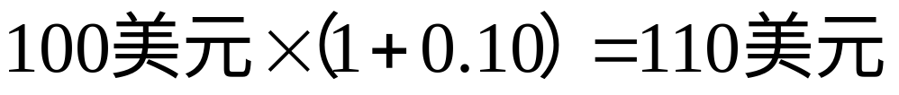
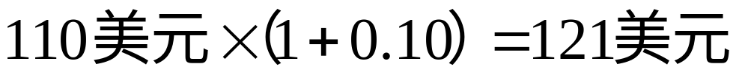
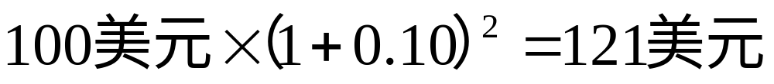
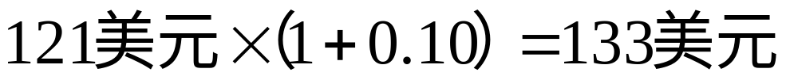
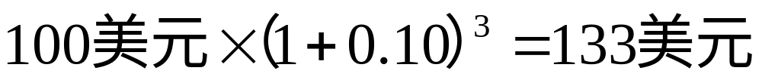
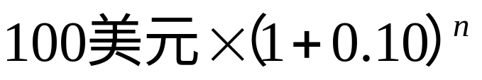
未来价值的折现计算
令 i=0.10
1年之后为
2年之后为
或者是
3年之后为
或者是
N年之后为

Slide 5
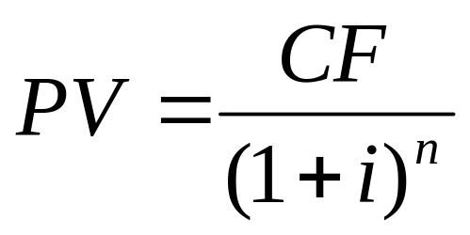
简单现值
PV=今天的价值（即现值）
CF=未来的现金流（支付额）
i=利率

Slide 6
时间轴
不能将时间轴上分布于不同时点的支付额进行直接比较
100美元
100美元
100美元
100美元
年
0
1
2
n
PV
100
100/(1+i)
100/(1+i)²
100/(1+i)^{n}

Slide 7
四种信用市场工具
普通贷款
固定支付贷款
息票债券
贴现发行债券

Slide 8
到期收益率
债务工具获得利息的现值折算为与债务工具现值相等的数值

Slide 9
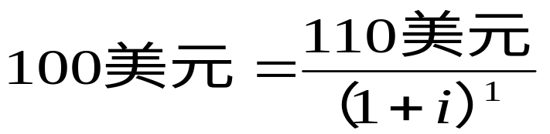
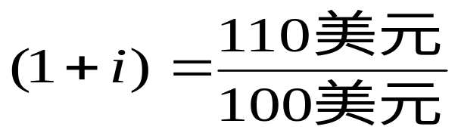
普通贷款
PV=借款金额=100美元
CF=1年之后的现金流=110美元
n =年数=1
（1+i）100美元=110美元
i=0.10=10%
对于普通贷款而言，单利率就等于其到其收益率

Slide 10
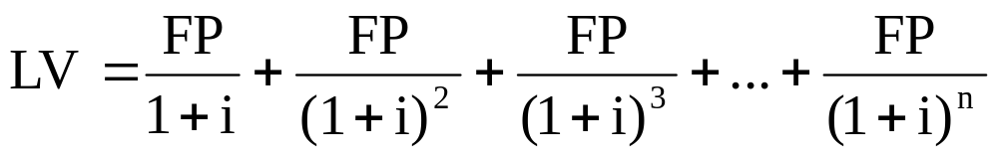
固定支付贷款
这种贷款在期限内的每一个时期都要进行等额偿付
LV= 贷款金额
FP=每年固定偿付的金额
n =到期前的年数

Slide 11
P59 例题计算
=rate（25,126，-1000）
=11.83%
P60例4-4 计算
=PMT（0.07,20,100000）
=-9439.29

Slide 12
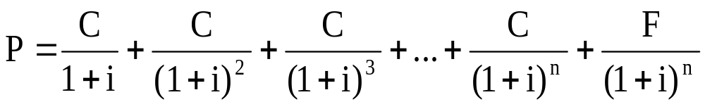
息票债券
使用与固定支付贷款相同的计算方法
P= 息票债券现期价格
C= 每年支付的息票利息
F= 息票债券的面值
n= 到期前的年数

Slide 13
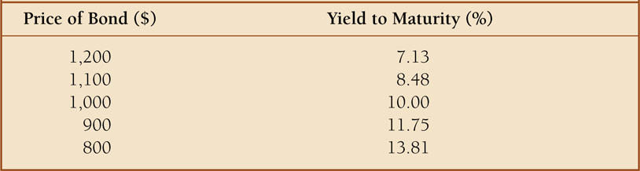
10%息票利率的10年期息票债券的到期收益率（面值为1000美元）
如果债券的现期价格和面值相等，那么到期收益率就等于息票利率
债券的现期价格与到期收益率之间存在负相关关系
当债券的现期价格低于其面值的时候，到期收益率要高于其息票利率

Slide 14
P61 例4-5 计算
已知n=8，fv=1000，i=12.25%，pmt=100，求PV。
=PV(12.25%,8,100,1000)

Slide 15
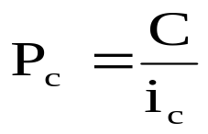


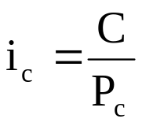
永续债券
一种一直以固定息票利偿付的无到期日、无需偿付本金的永久性债券
=永续债券的价格
C=年息票利息
=永续债券的到期收益率
上述公式重新写为：
对于息票债券而言，这一方程得出的是当期收益率，即到期 收益率的一种简单近似计算结果

Slide 16
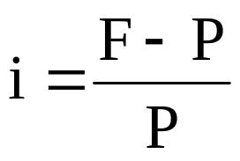
贴现发行债券
对于任何1年期贴现发行债券
F=贴现发行债券的面值
P=贴现发行债券的现期价格
其到期收益率等于1年中的价格上升部分除以其初始价格
与息票债券一样，贴现发行债券的到期收益率与该债券的现期价格之间存在负相关关系

Slide 17
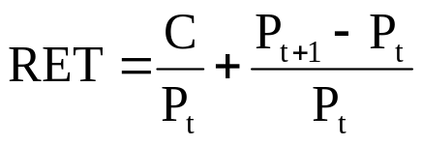

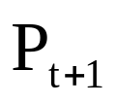


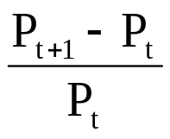
回报率
向资产所有者支付的金额加上标的资产价值的变化体现了其 购买价格的一种分割
RET=从t到t+1时刻之间持有债券所获得的回报率
=t时刻的债券价格
= t+1时刻的债券价格
C=利息收益
=当期回报率
=资本利得率g

Slide 18
回报率和利率
只有在距离到期日的期限与债券持有时间相等的时候，债券的回报率将会等于其初始到期收益率
如果距离到期日的期限长于持有债券的期限，那么利率的上升必将伴随着债券价格的下跌，从而导致债券出现资本损失
距离债券到期日的期限越长，债券价格和利率的波动幅度也会越大

Slide 19
回报率和利率（续）
距离债券到期日的期限越长，当利率上升的时候，债券的回报率就会越低
尽管债券具有很高的初始利率，但是在利率上升的条件下，债券的回报率也有可能为负

Slide 20
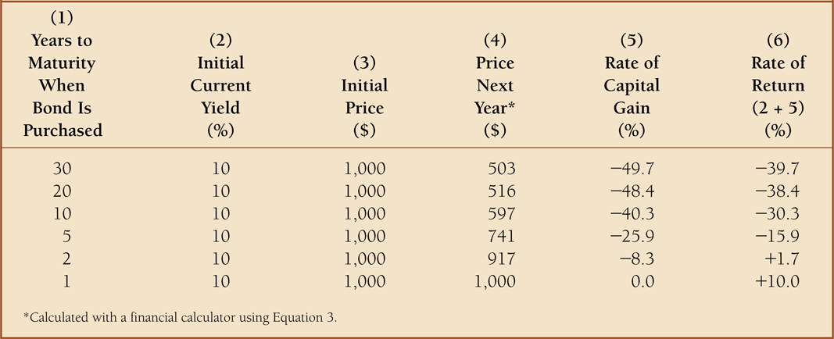
表4-2 在利率从10%上升至20%的条件下，10%息票利率的不同期限债券的1回报率情况

Slide 21
期限与债券回报率：利率风险
债券期限越长，其价格变动幅度受到利率的影响会越大。这个发现有助于我们理解债券市场行为中一个重要事实：长期债券的价格和回报率波动幅度比短期债券要大。
只有持有期与债券到期日相同的债券才能避免由于期限不同带来的利率风险

Slide 22
实际利率与名义利率的区别Real and Nominal Interest Rates
名义利率还没有扣除通货膨胀
通过价格水平调整后的实际利率可更准确地反映借贷成本实际水平
事前实际利率是根据预期价格水平的变动确定的
事后实际利率是根据实际价格水平变化调整的

Slide 23
到期收益率
债务工具获得利息的现值折算为与债务工具现值相等的数值

Slide 24
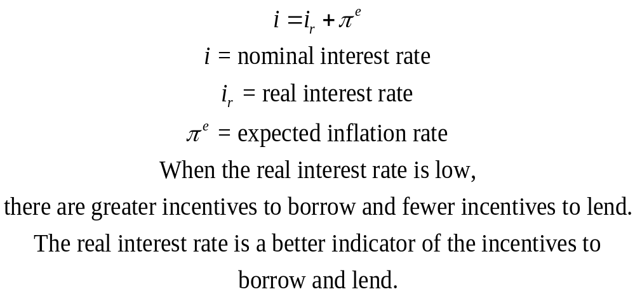
Fisher Equation

Slide 25
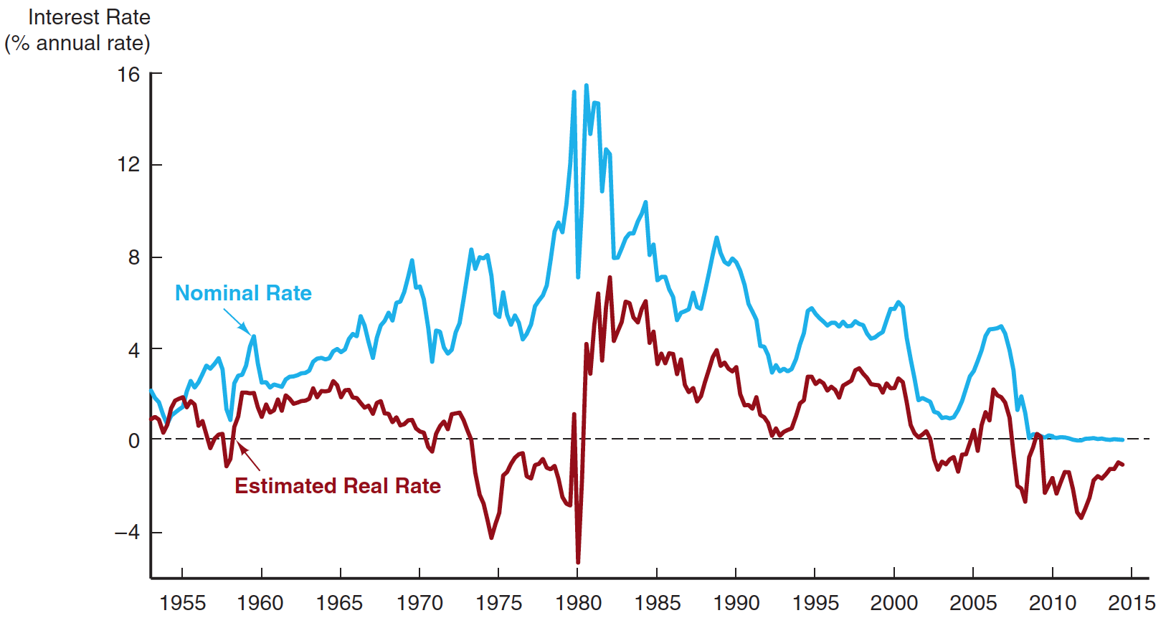
Figure 1 Real and Nominal Interest Rates (Three-Month Treasury Bill), 1953–2014
Sources: Nominal rates from Federal Reserve Bank of St. Louis FRED database: http://research.stlouisfed.org/fred2/. The real rate is
constructed using the procedure outlined in Frederic S. Mishkin, “The Real Interest Rate: An Empirical Investigation,” Carnegie-Rochester Conference Series on Public Policy 15 (1981): 151–200. This procedure involves estimating expected inflation as a function of past interest rates, inflation, and time trends, and then subtracting the expected inflation measure from the nominal interest rate.

